Slide 1

Presentación de las prácticas
SISTEMAS EMBEBIDOS - Grado en Ingeniería Robótica

Slide 2
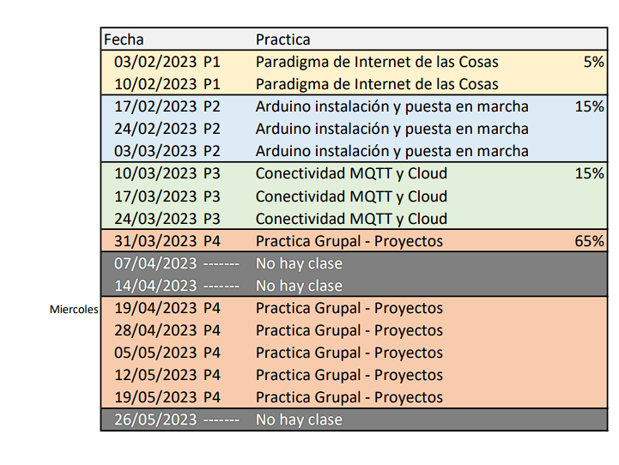
Contenidos y planificación
Practica 1: Paradigma de Internet de las Cosas
Practica 2: Arduino instalación y puesta en marcha
Practica 3: Conectividad MQTT y Cloud
Practica 4: Practica Grupal - Proyectos

Slide 3
Asistencia y Evaluación
Asistencia:
La asistencia a las clases practicas son obligatorias.
Mas del 20% de faltas injustificadas supone un suspenso.
Evaluación:
Nota de prácticas = (nota 1 * 5%) + (nota 2 * 15%) + (nota 3 * 15) + (nota 4 * 65%)

Slide 4
Tutorías
Tutorías escritas a manuel.platero@ua.es o mediante campus virtual
Horario de tutorías presenciales, consultar por email primero.
Miércoles de 9:00 a 13:00
Viernes de 13:00 a 15:00

